Slide 1
INTERVENTI DI RIQUALIFICAZIONE DELLA STAZIONE DI TERAMO
Stato avanzamento lavori
04 Giugno 2025

Slide 2
01
Intervento complessivo
3
02
Intervento con fondi PNRR
4
03
Intervento con fondi CdP-I + Comune di Teramo
8

Slide 3
Stato di Fatto
Planimetria generale
Viale F. Crispi
E
Sottovia
Fsi
FV
FA
MM
FF
Via Aeroporto
Limite proprietà RFI
Censimento essenze arboree
FV
Fabbricato Viaggiatori
5 stalli sosta breve automobili;
33+80 stalli lunga sosta automobili;
2 stalli sosta PMR;
5 stalli sosta motocicli;
10 stalli sosta biciclette;
2 stalli taxi;
2 stalli bus;
2 stalli ricarica auto elettriche;
FA
Fabbricato Accessorio
MM
Ex Magazzino Merci
E
FF
Fabbricato ferroviario
Fsi
Fabbricato S. Igienici

Slide 4
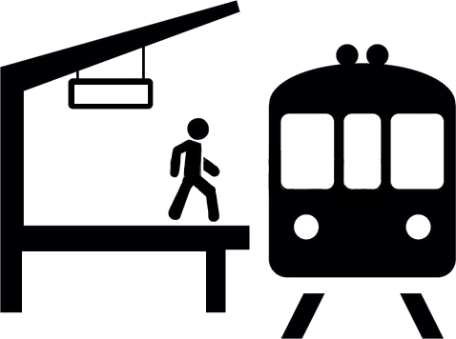
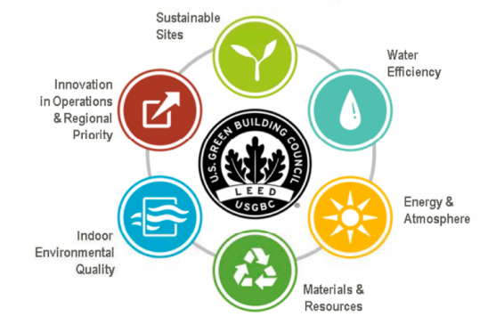
Stato di Progetto complessivo
VALORE INVESTIMENTO COMPLESSIVO: € 26.000.000 di cui PNRR: € 21.000.00
Benefici
Rinnovo integrale dell’infrastruttura funzionale al servizio ferroviario con un potenziamento significativo dell’accessibilità
Riqualifica degli spazi esterni di stazione
Ricucitura urbana del quartiere rinnovando la relazione con la stazione ferroviaria
Favorire l’utilizzo della mobilità dolce, in coerenza con le previsioni di PUMS
Sostenibilità ambientale
Risparmio energetico
Viale F. Crispi
Via Aeroporto

Slide 5
Planimetria di progetto
Stazione di Teramo – Interventi di Riqualificazione e di Miglioramento dell’Accessibilità
PNRR
PNRR
Fondi PNRR
Fondi CdP-I + Comune di Teramo

Slide 6
Interventi con fondi PNRR
Interventi di miglioramento dell’accessibilità della stazione di Teramo con revisione del PRG
Interventi realizzati:
Nuovo fabbricato tecnologico
Sottovia via Gammelli in weekend di interruzione esercizio ferroviario 11-14 Aprile 2025 e con traffico veicolare stradale in corso di riapertura
Sottovia via Interamnia in weekend di interruzione esercizio ferroviario 9-12 Maggio 2025 e con traffico veicolare stradale ad oggi riaperto
PNRR
SOTTOVIA VIA GAMMELLI
Interventi da realizzare:
Rifacimento del PRG di stazione comprensivo di nuovi marciapiedi, pensiline e accessi
SOTTOVIA VIA INTERAMNIA

Slide 7
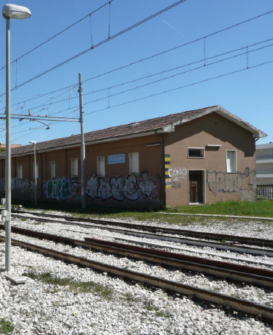
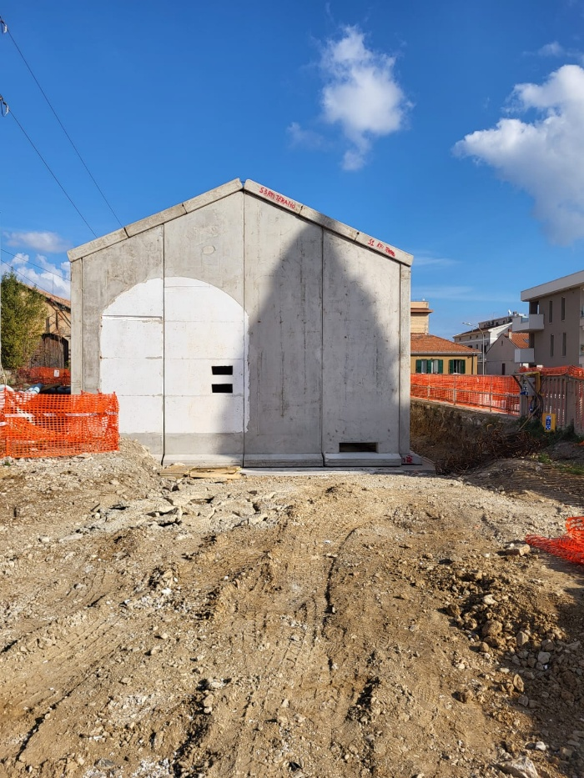
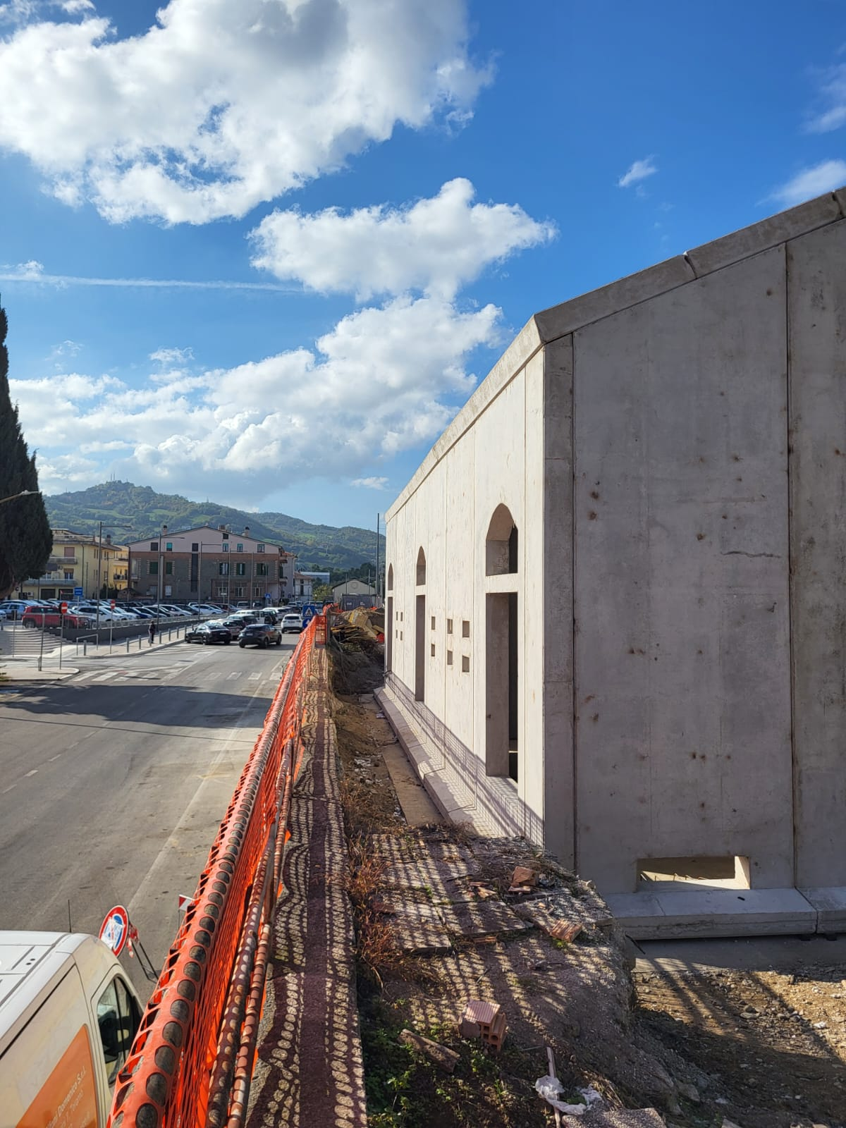
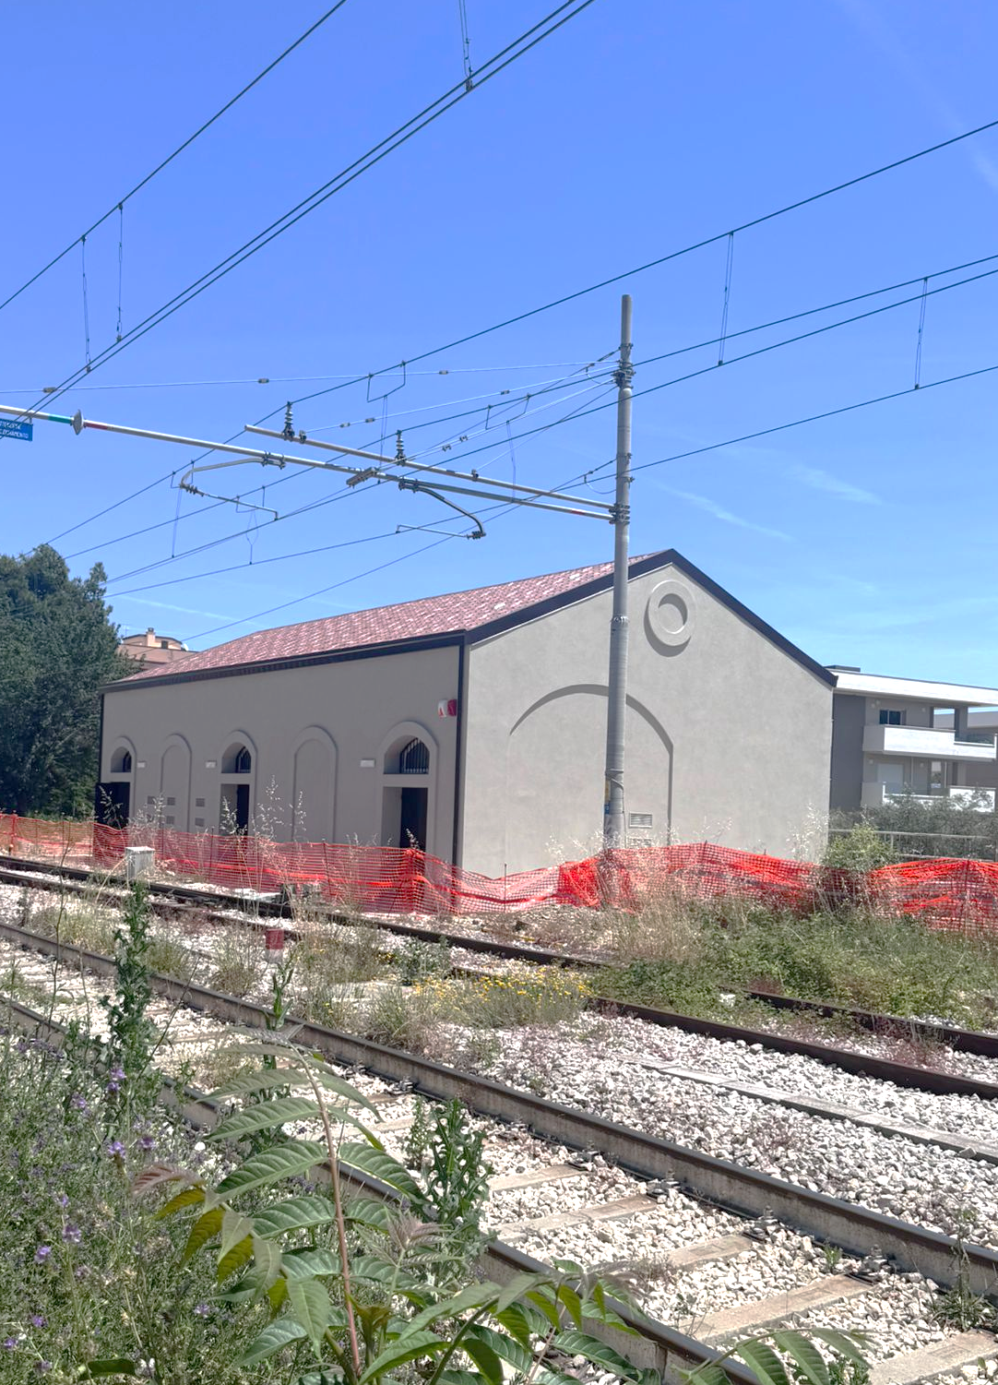
Interventi con fondi PNRR
Nuovo Fabbricato Tecnologico
Keyplan
ANTE OPERAM
ESECUZIONE LAVORI
POST OPERAM

Slide 8
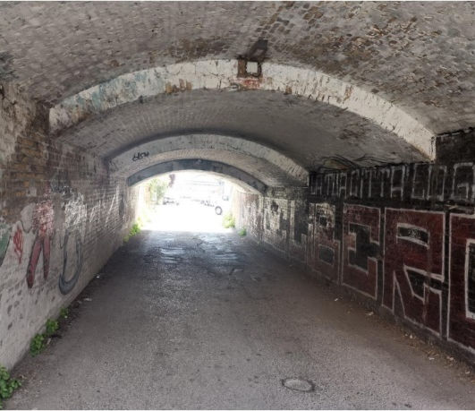
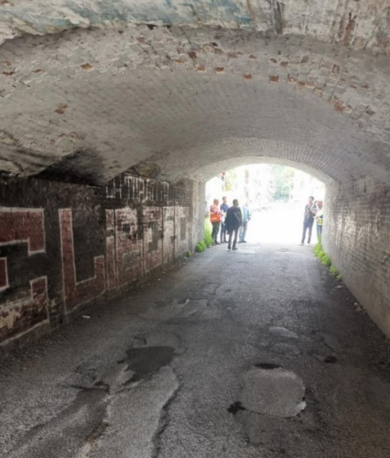
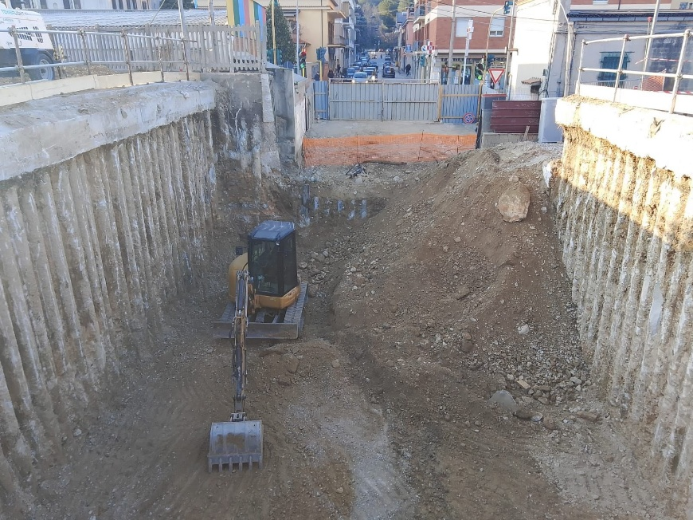
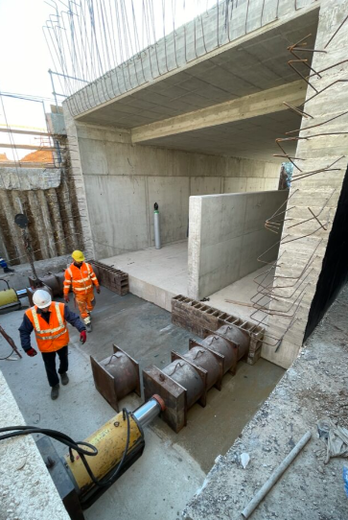
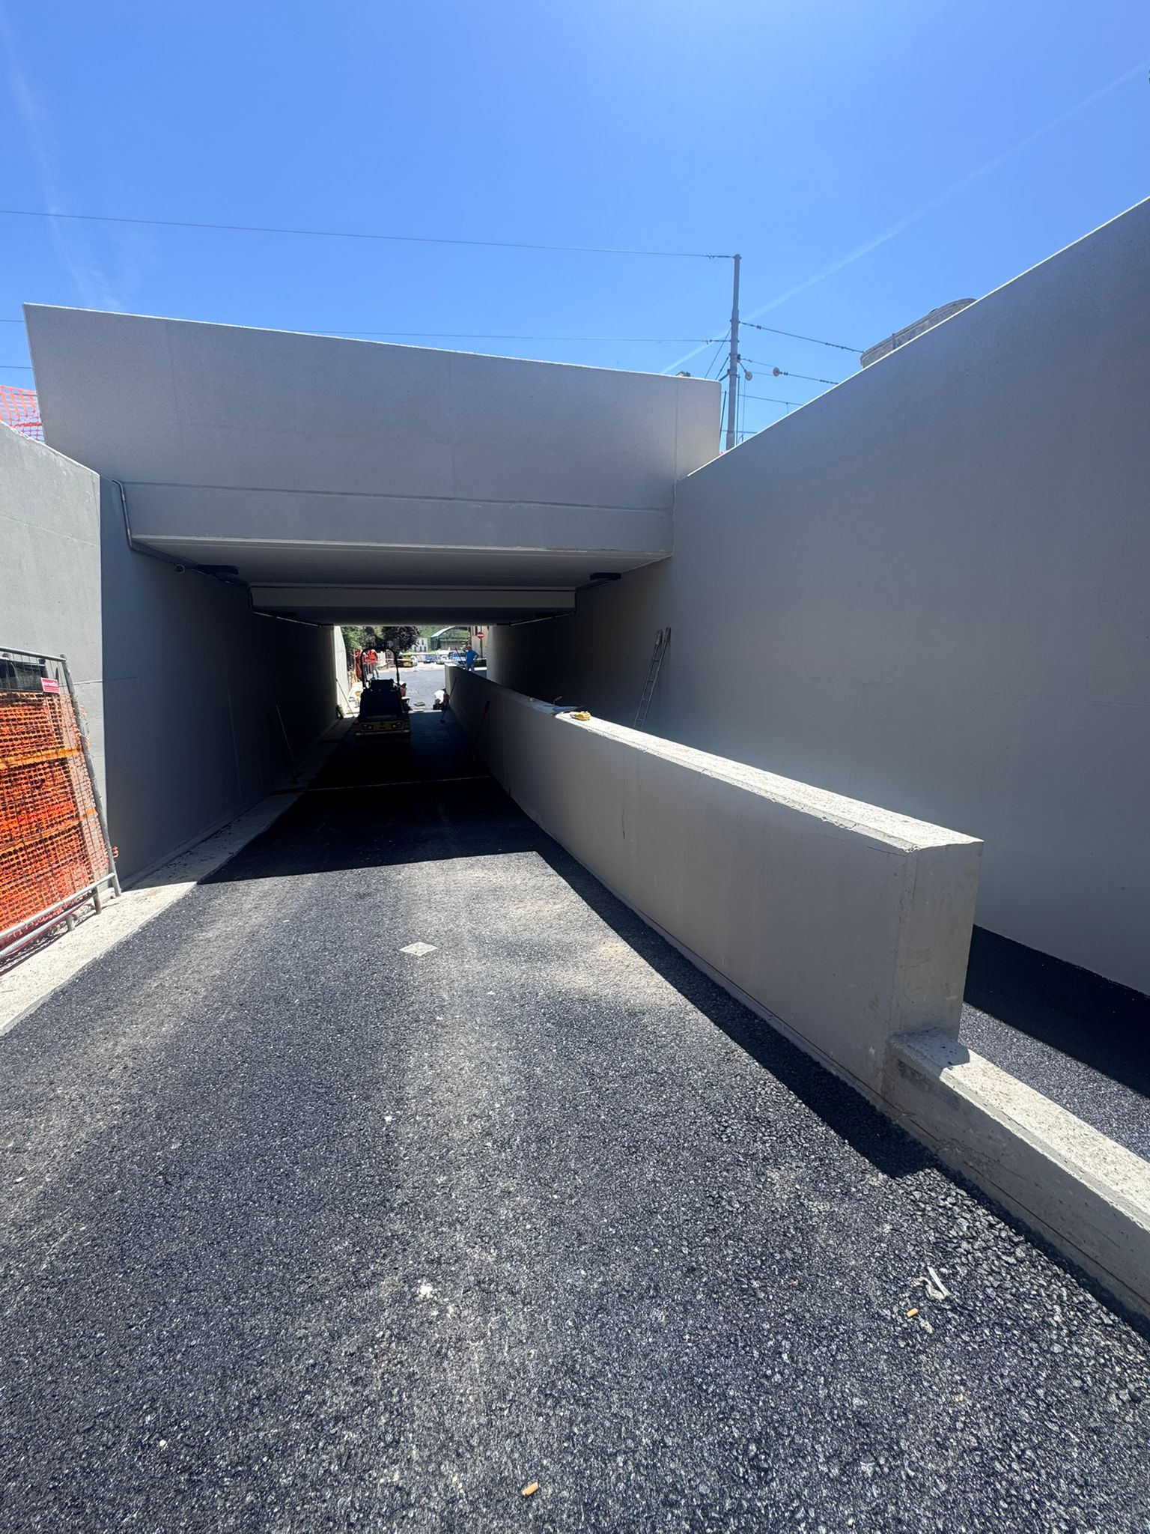
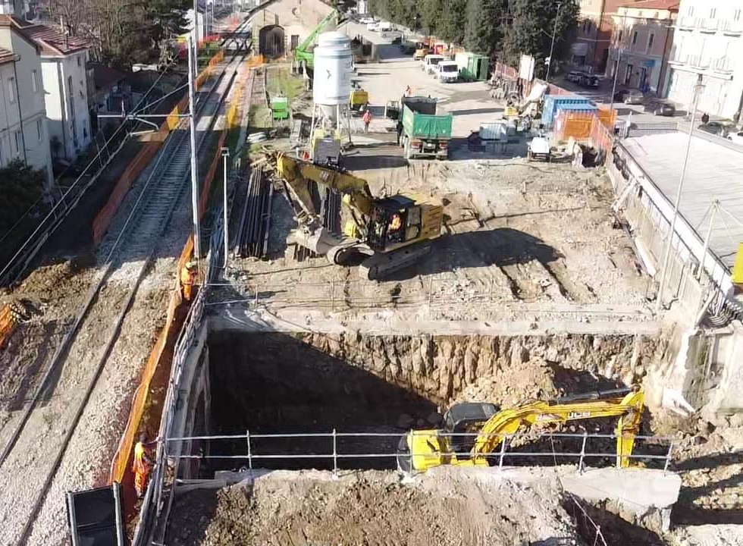
Interventi con fondi PNRR
Realizzazione intervento nuovo Sottovia via Gammelli
Keyplan
ANTE OPERAM
ESECUZIONE LAVORI
POST OPERAM

Slide 9
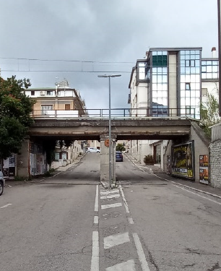
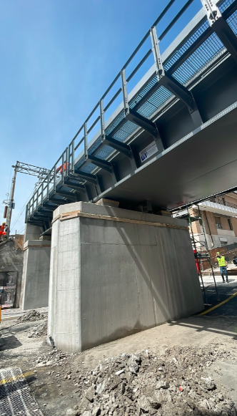
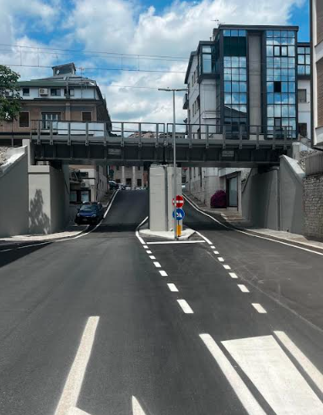
Interventi con fondi PNRR
Realizzazione intervento Sottovia via Interamnia
Keyplan
ANTE OPERAM
ESECUZIONE LAVORI
POST OPERAM

Slide 10
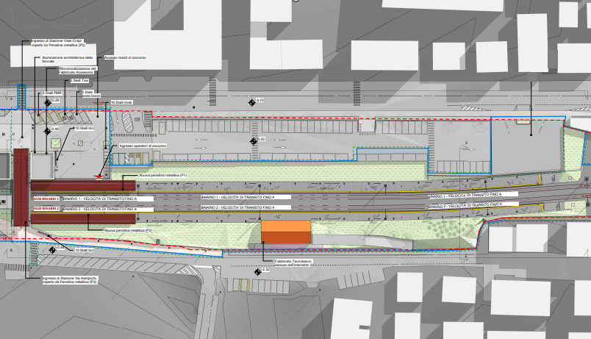
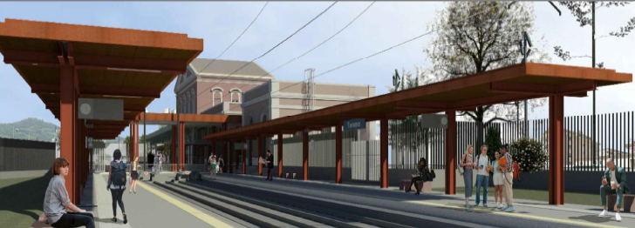
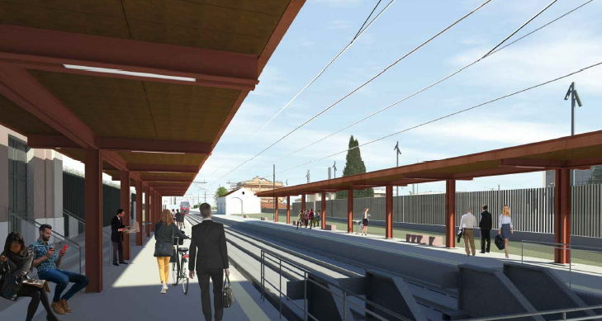
Interventi con fondi PNRR
Lavori MAXI interruzione 15 Giugno – 08 settembre 2025
• Nuovo PRG di stazione, con arretramento dell’attestamento dei binari;
• Miglioramento dell’accessibilità: nuovi marciapiedi ferroviari H55 dal piano del ferro, nuove pensiline, nuovo marciapiede di testa, inserimento percorsi tattili e segnaletica;
•Apertura secondo fronte di stazione con realizzazione del nuovo accesso lato via Aeroporto.

Slide 11
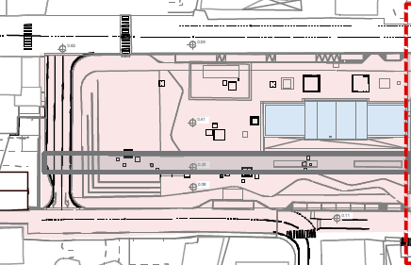
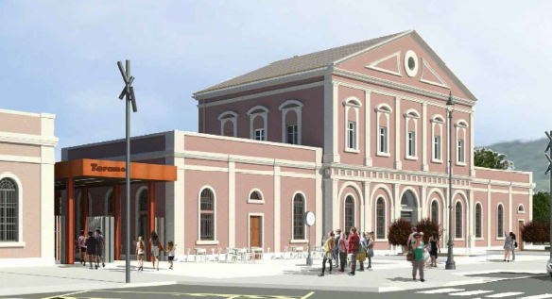
Interventi con fondi CdP-I + Comune di Teramo
Planimetria piazza + Fabbricato Viaggiatori
Nuova viabilità di interconnessione tra viale Crispi e via Aeroporto
Intervento di riqualificazione complessiva della piazza di stazione
Intervento di miglioramento sismico, riqualifica e restauro del Fabbricato Viaggiatori con annessa pensilina storica

Slide 12
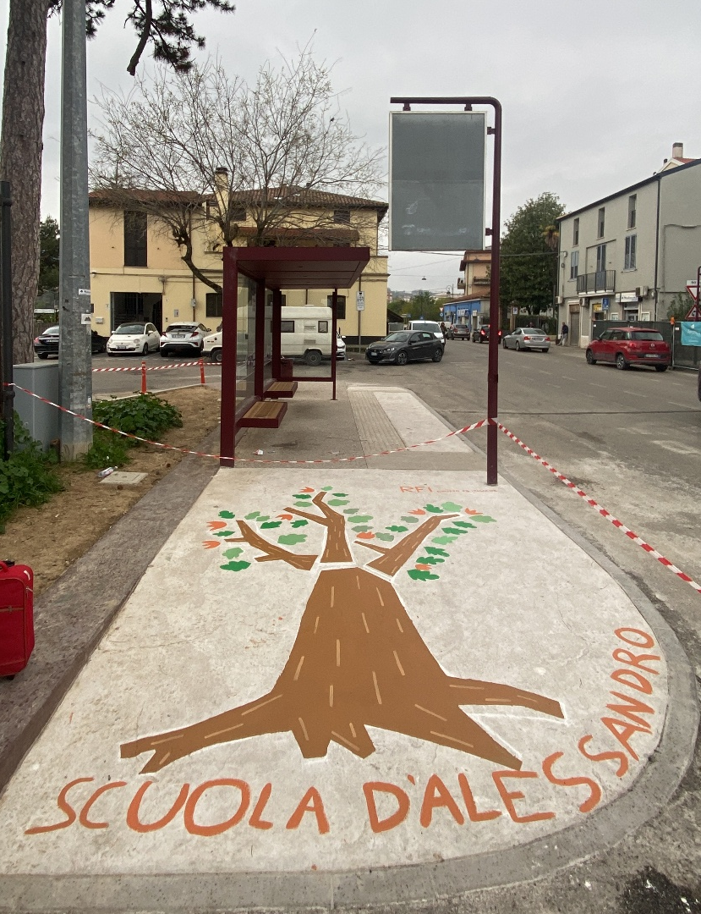
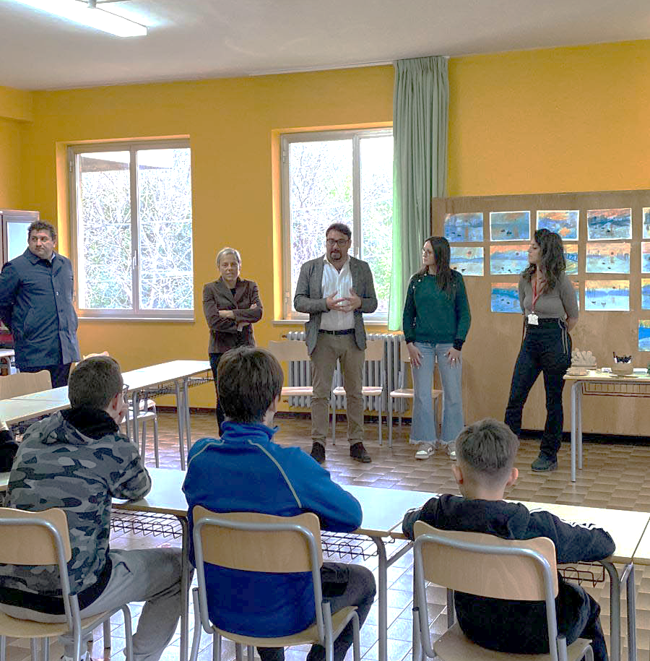
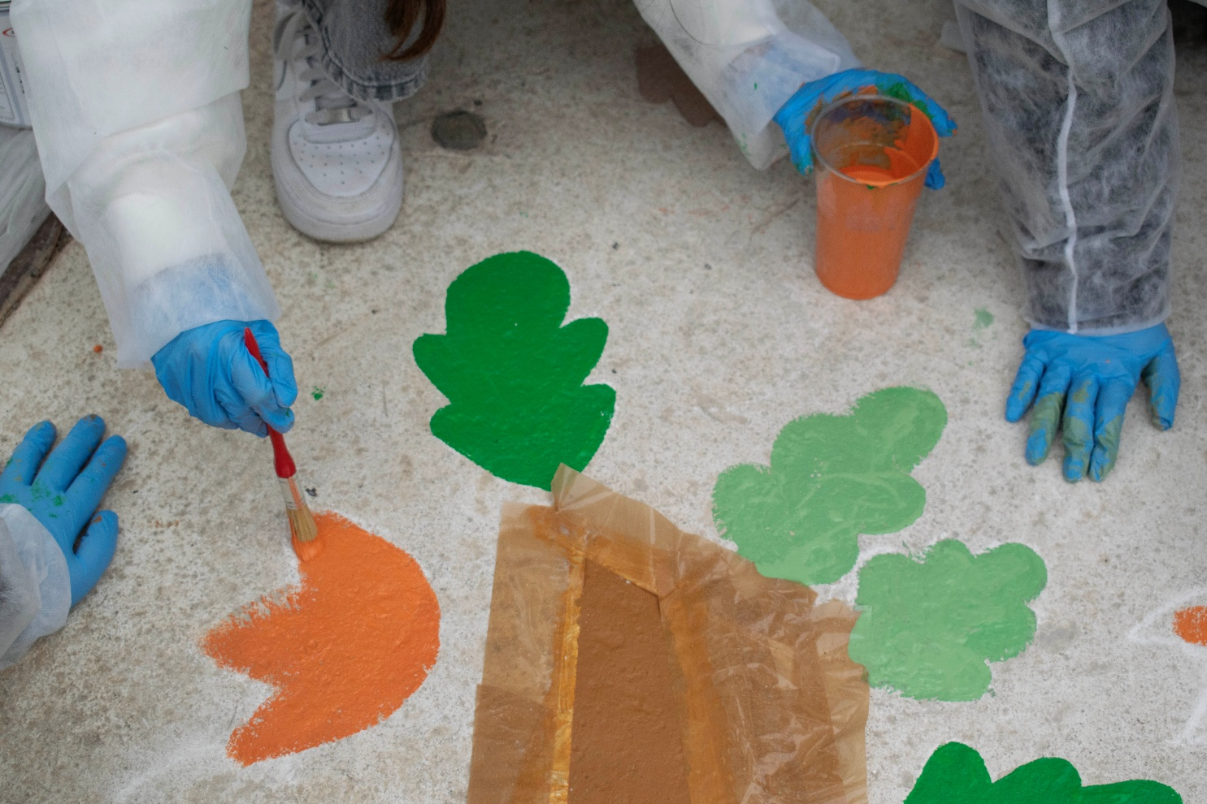
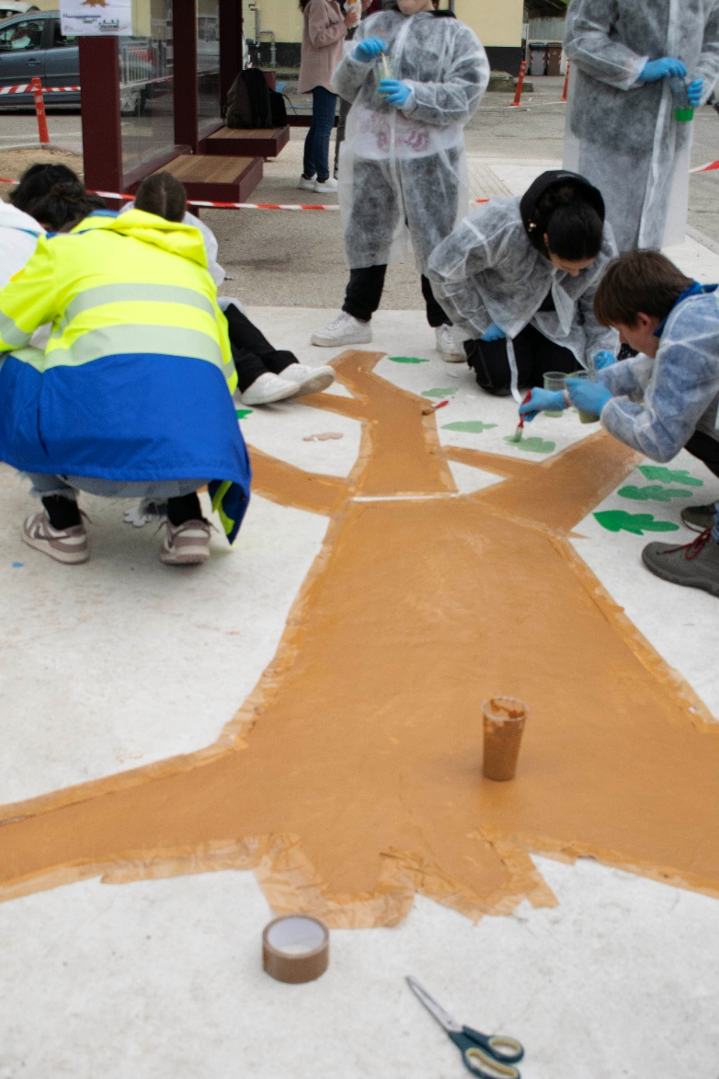
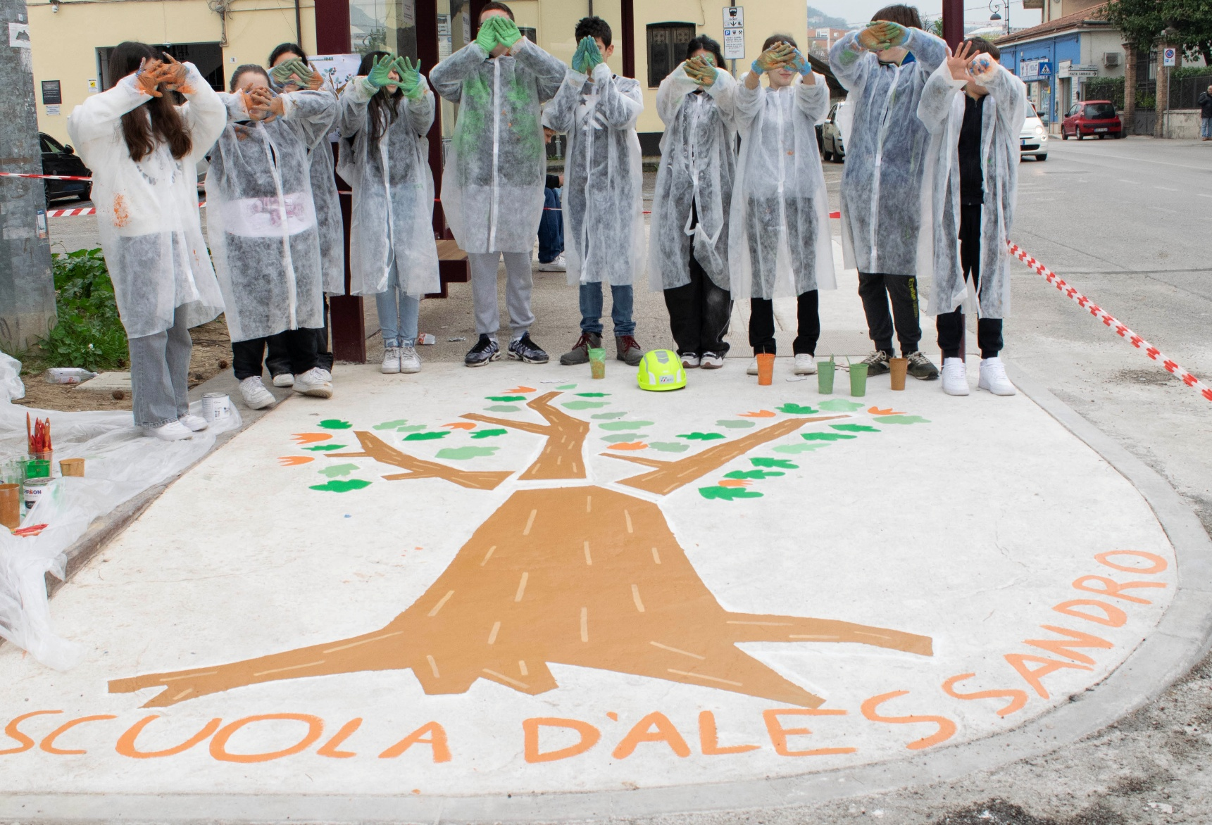
Interventi con fondi CdP-I + Comune di Teramo
Il laboratorio di AsphaltArt con gli studenti dell’IC D’Alessandro

Slide 13
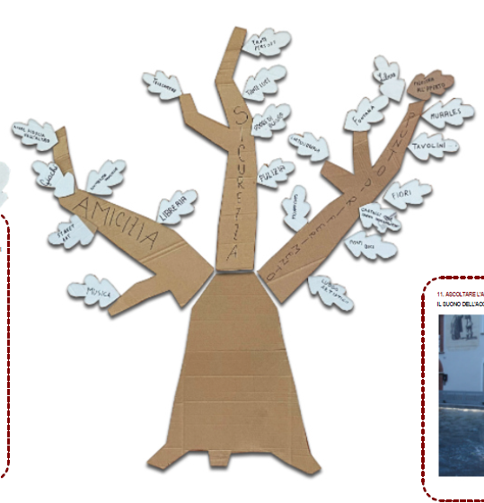
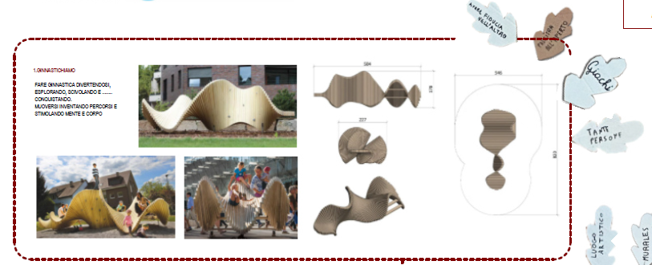
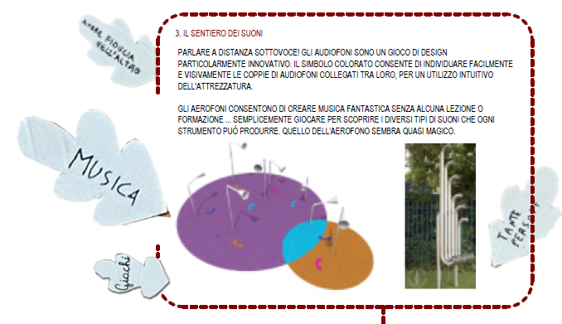
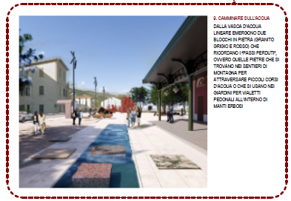
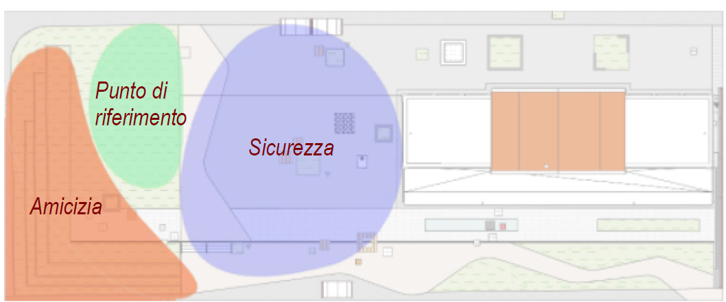
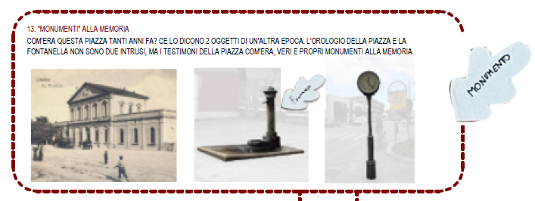
Interventi con fondi CdP-I + Comune di Teramo
Il laboratorio di AsphaltArt con gli studenti dell’IC D’Alessandro

Slide 14
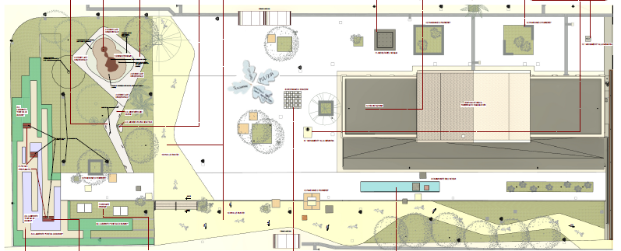
Interventi con fondi CdP-I + Comune di Teramo
Planimetria di sintesi della fase di progettazione partecipata della piazza di stazione

Slide 15
La Stazione di Teramo
Cronoprogramma e Valore complessivo dell’Investimento
Mar. 22 > Giu. 22
Progettazione di Fattibilità tecnico economica
Sett. 22 > Feb. 23
Progettazione Definitiva
Mar. 23
Conferenza dei Servizi Decisoria
Mar. 24 > Sett. 24
Progetto Esecutivo e verifica
Dic. 24 > Giu. 26
Fine lavori PNRR
2027
PNRR
Completamento lavori
Giu. 22
Conferenza dei Servizi Preliminare
3 Mar. 23
Sottoscrizione Accordo
RFI e Comune
Sett. 23 > Mar. 24
Attività Negoziali
Dic. 24
Inizio lavori
PNRR
DOVE SIAMO
VALORE INVESTIMENTO COMPLESSIVO: € 26.000.000 di cui PNRR: € 21.000.00
VALORE INVESTIMENTO: € 23.00.000,00

Slide 16
Grazie

